Slide 1
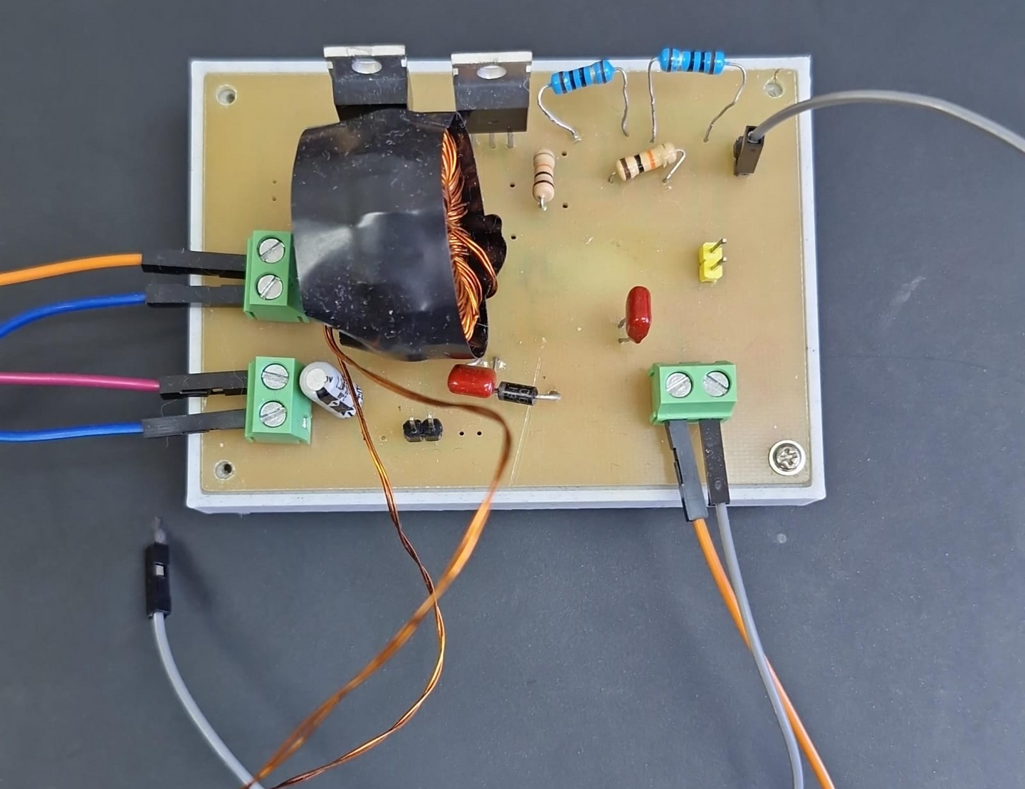
PROPUESTA
Proyecto
Convertidor DC/DC
Buck Bidireccional
Grupo N°2
Gian Lucas Barbagelata
Agustín Torres Bobadilla
Ignacio Cerda Torres
Notes:
nacho

Slide 2
ESQUEMA DE SOLUCIÓN A PROBLEMÁTICA
Voltaje de entrada
Parametros | Modo Buck | Modo Boost
Voltaje Continuo Minimo de Entrada | 23[Vdc] | 12[Vdc]
Voltaje Continuo Máximo de Salida | 14[Vdc] | 27[Vdc]
Frecuencia de conmutación | 60[KHz] | 60[KHz]
Tipo de switch | Mosfet | Mosfet
Potencia Máxima | 5[W] | 5[W]
Microcontrolador
Convertidor
de
Voltaje
Driver
Interfaz Grafica
Voltaje de salida
Notes:
nacho

Slide 3
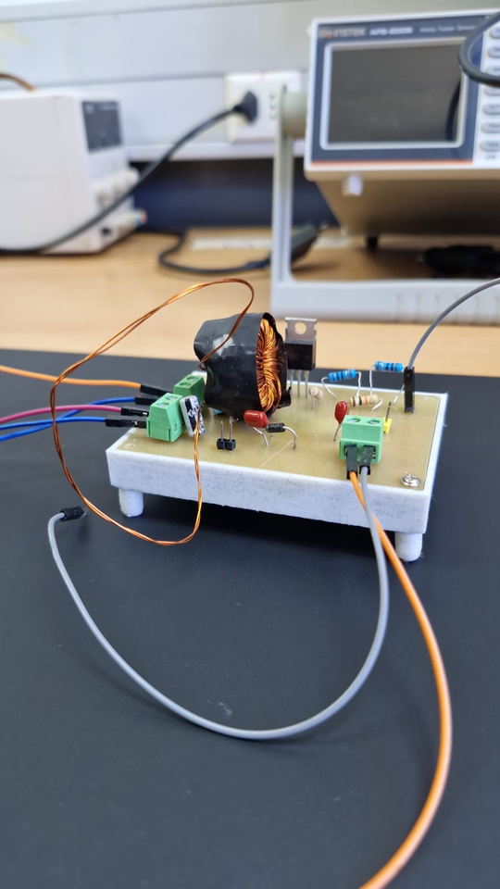
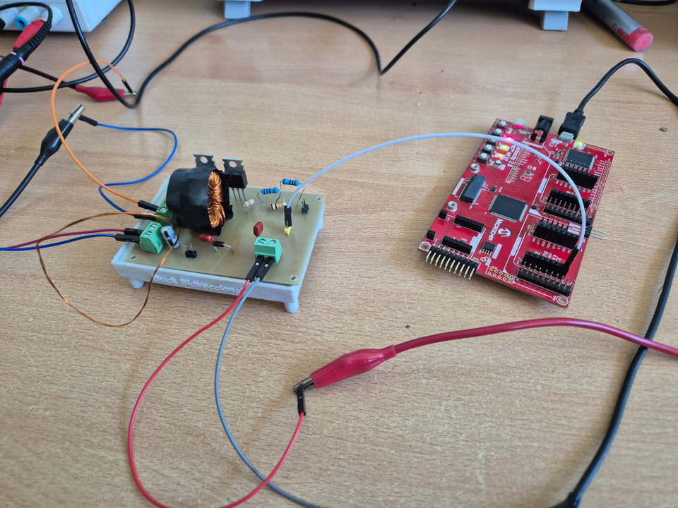
PROPUESTA SOLUCIÓN
Convertidor DC/DC
Buck Bidireccional
Notes:
nacho

Slide 4
FASES DEL PROYECTO
NIVEL 1
NIVEL 2
NIVEL 3
PROTORIPO CONVERTIDOR DC/DC BUCK BIDIRECCIONAL
GENERADOR DE PULSOS PWM UTILIZANDO PIC32
INTERFAZ GRÁFICA JUNTO CON MICROCONTROLADOR
Estudio de topología
Diseño de circuito y simulación
Listado de componentes
Seleccion y estudio de drivers
Diseño del driver
Diseño e implementación de PCB
Prototipado y verificación
Resultados
Estudio del microcontrolador
Estudio del kit de desarrollo
Familiarizacion con lenguaje de programación
Programación de pulso PWM
Implementación y verificación del código
Prototipado y verificación
Selección de plataforma para diseño de interfaz
Programación interfaz gráfica
Pruebas interfaz gráfica con microcontrolador
Prueba con conexiones del microcontrolador y driver a circuito
Realizar pruebas y mediciones
Notes:
nacho

Slide 5
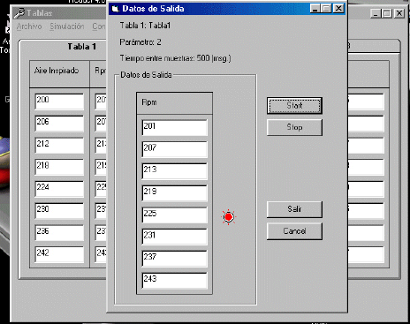
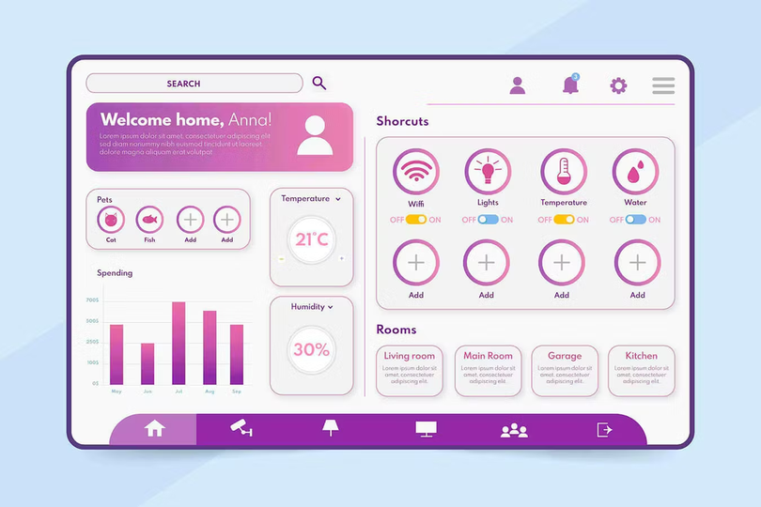
INTERFAZ GRÁFICA
Sistema visual en donde interactua el usuario con tal de controlar ciertos parametros de manera más intuitiva y sencilla.
Posee:
Botones
Menus
Gráficos
Ventanas
Notes:
nacho

Slide 6
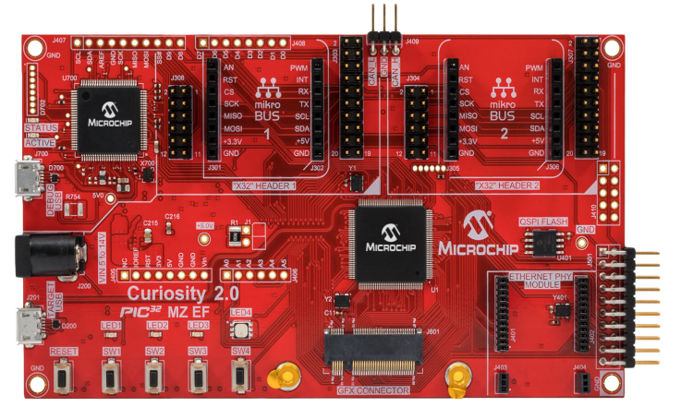
PROTOCOLOS DE COMUNICACION
Protocolo USB:
Utiliza una arquitectura Maestro-Esclavo (Host-Client) asimétrica.
USB 2.0 High-Speed 480Mbits/s
Emplea Señalización Diferencial a través de un par trenzado de cables (D+ y D-).
Transferencia “Bulk”
Protocolo UART:
Comunicacion serial, punto-punto y Full-Duplex
El sistema depende del Baud Rate para sincronizar datos.
Comunicación Crossover
Notes:
nacho

Slide 7
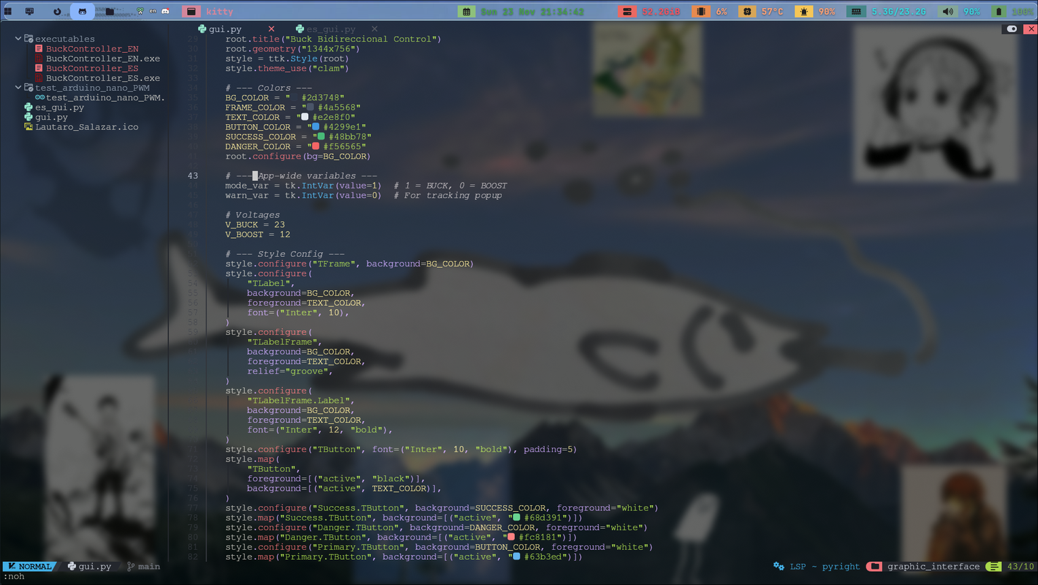
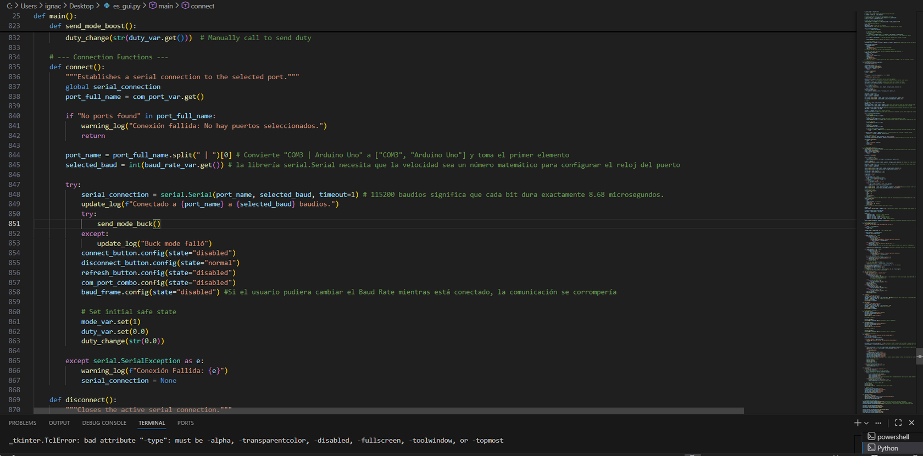
DESARROLLO
Sistema operativo:
Linux 6.17.7-arch1-1
Windows 11
Editor de texto:
nvim
visual studio
Lenguaje:
Python 3.13.7
Control de versiones:
Git/Github
Notes:
agu

Slide 8
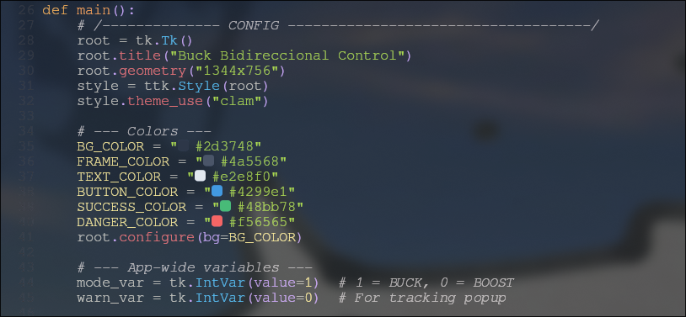
TKINTER
TKINTER:
Librería, python wrapper de Tcl/Tk
TTK:
Submódulo de la librería tkinter, con temas más modernos
s
Notes:
agu

Slide 9
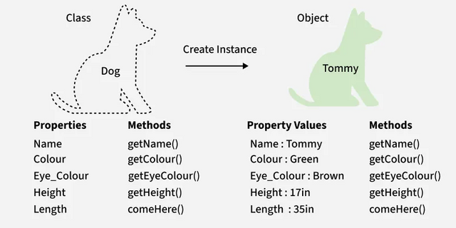
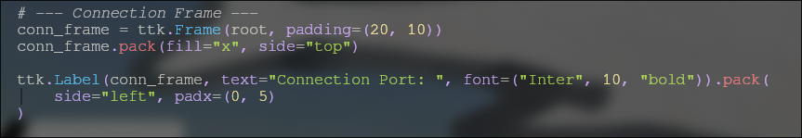
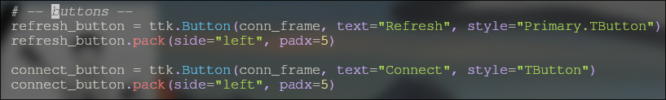

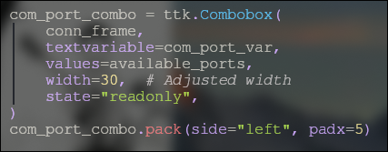
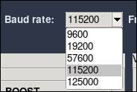
OBJETOS
Frames:
Los frames “sujetan” objetos dentro
Botones
los botones llaman comandos
al ser presionados
ComboBox
Permiten esoger opciones
Notes:
nacho

Slide 10
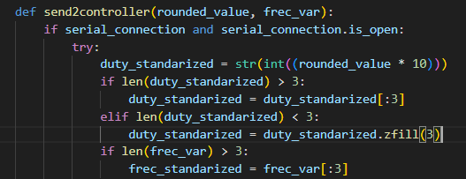
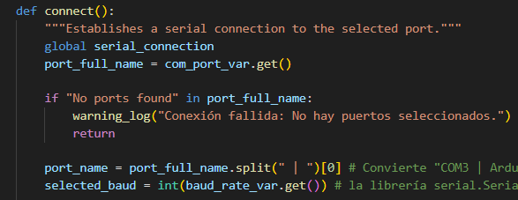
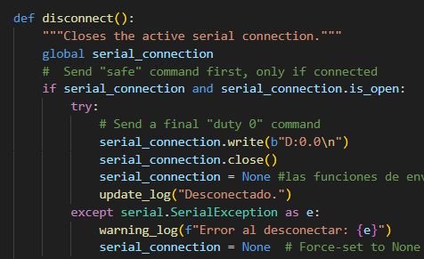
CONEXIONES
Función send2controller:
Envío de información de frecuencia y ciclo de trabajo hacia el PIC32
Función Connect y Disconnect:
Se configuran los puertos, junto con la velocidad de transmision de datos y la seguridad
Notes:
agu

Slide 11
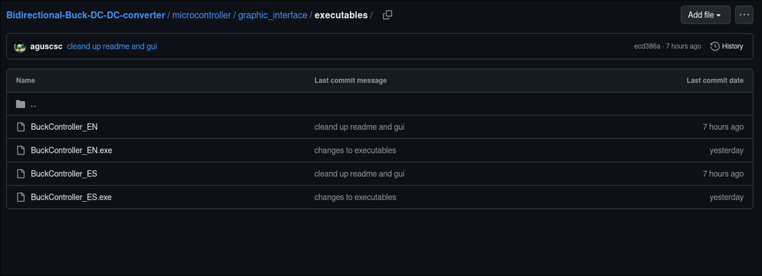
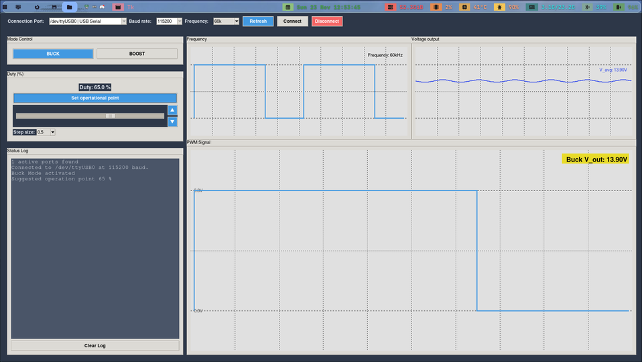
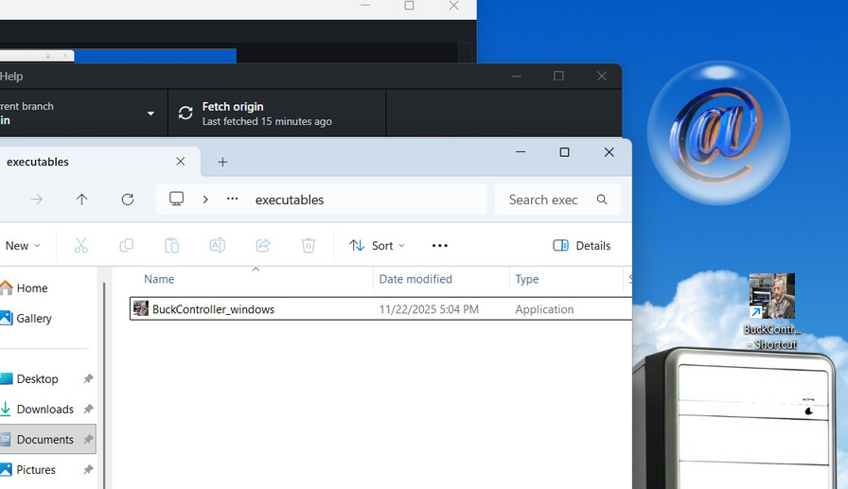
CÓMO UTILIZAR
Compatibilidad:
Microsoft Windows 10 o superior
Linux
Enlace de descarga:
descarga
Descargar el ejecutable
Usar
Ejecutar
Notes:
nacho

Slide 12
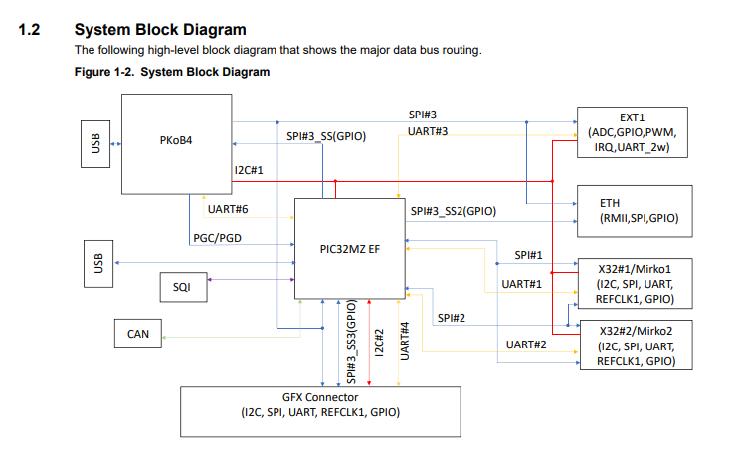
Configuracion de el micro

Slide 13
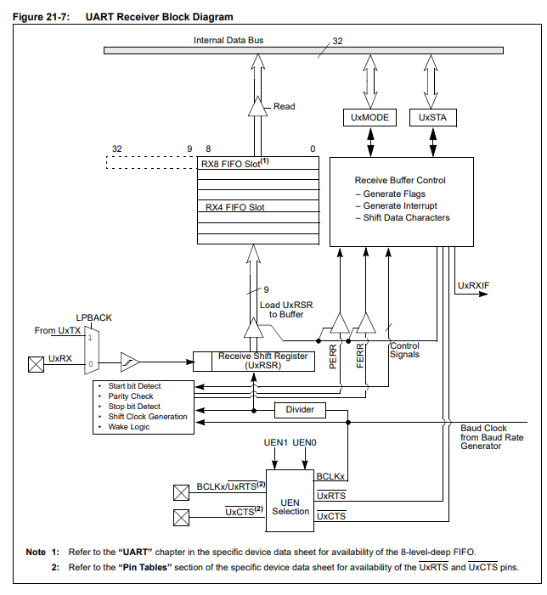
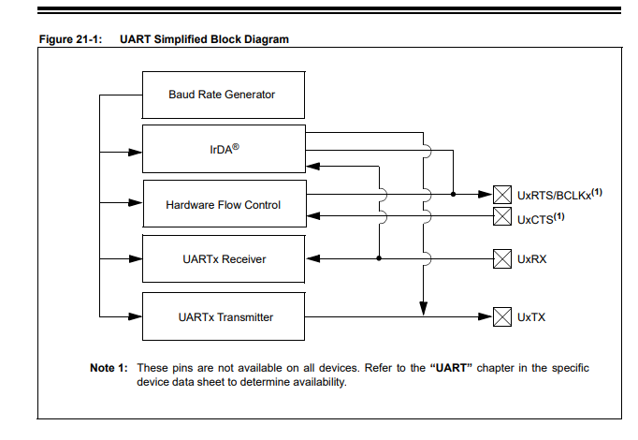
Configuracion de el micro

